Slide 1
OUTDOOR MONTE / BERGE 2 BICICLETA / RAD FAHREN/ BIKES

Slide 2
 | BICICLETA / RAD FAHREN
NUMEROS | ACTIVIDAD | NOMBRE DE LA EMPRESA | DIRECCIÓN POSTAL | TELÉFONO | PÁGINA WEB (www.) | MAIL (@)
1 | Alquiler de bicicletas Fahrradverleih | Gomera bikes | Calle Playa del Inglés 38870 Valle Gran Rey | +34 922805336 | www.gomera-bikes.com | http://www.gomera-bikes.com/kontakt/
2 | Ciclismo Radsport | Primera bicicleta | C alle Santa Ana, s/n Laguna Santiago 38800 | +34 690187100 | http://www.primerabicicleta.de/ | gomera@primerabicicleta.de
3 | Bicicleta Rad fahren Bikes | Telémaco Rent a Bike | Hemigua | 922 88 08 12 / 657 069 111 | http://telemacobikes.com/ | http://telemacobikes.com/contacta/

Slide 3
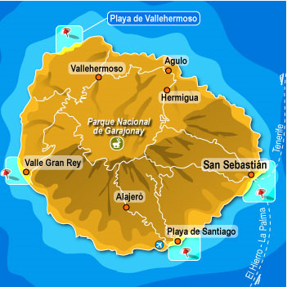
3
1
2

Slide 4
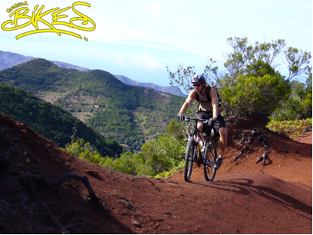
1 Alquiler de bicicletas/Fahrradverleih Gomera bikes
Auf ausgewählten Touren “erfahren” wir die schönsten Ecken Gomeras. Ob technisch und konditionell anspruchsvoll, oder genüsslich und gemütlich. Unsere Insel mit ihrer ständig wechselnden Landschaft, unterschiedlichen Klimazonen und Panoramen ist immer eine Tour wert!
Te ofrecemos diferentes recorridos. Por pistas y atravesaremos impresionantes paisajes panorámicos, desde la montaña hasta el mar. Una maravillosa forma de conocer la naturaleza isleña, todo esto con nosotros y con nuestras bicicletas de alta calidad.
Ref.: http://www.gomera-bikes.com/bike-fotos/?lang=es

Slide 5
Gomera Bikes
We offer different tours in the tracks as we cross impresionant landscapes from the mountain to the sea. A wonderful way to meet the nature of the island. All this with us and our bikes of high quality.

Slide 6
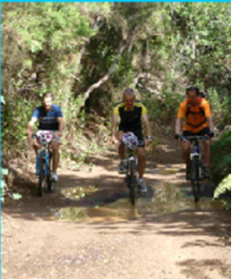
2 Ciclismo/Radsport Primera bicicleta
Leichte Rundfahrten und bis 30km lange Anstiege lassen keine Wünsche offen.
Excursiones ligeras y hasta 30 kilometros largas subidas no dejan nada que desear.
Ref.: http://www.primerabicicleta.de/

Slide 7
First Bike
Easy excursions and up to thirty kilometers of rise. Nothing else can be desired.

Slide 8
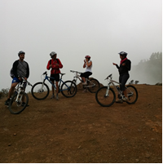
3 Bicicleta /Rad fahren Telémaco Rent a Bike
Wir haben für Sie verschiedene Arten von Tour, je nach Ihrem Niveau.
Tenemos para ti diferentes tipos de excursiones, según tu nivel de exigencia.
Ref.: http://www.tascatelemaco.com/?page_id=346

Slide 9
Telémaco Rent a Bike
We have for you different types of excursions, according to your requirement level

Slide 10
Diego Noda Gonzalez 3º ESO
Marco Rodríguez García 2º ESO

